Slide 2
数学六年级下北师
正反比例专项复习测试卷

Slide 5
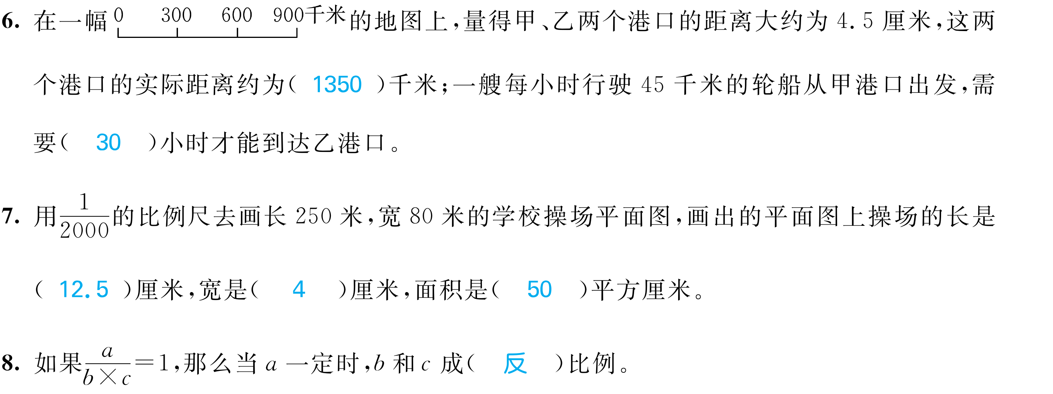

Slide 7
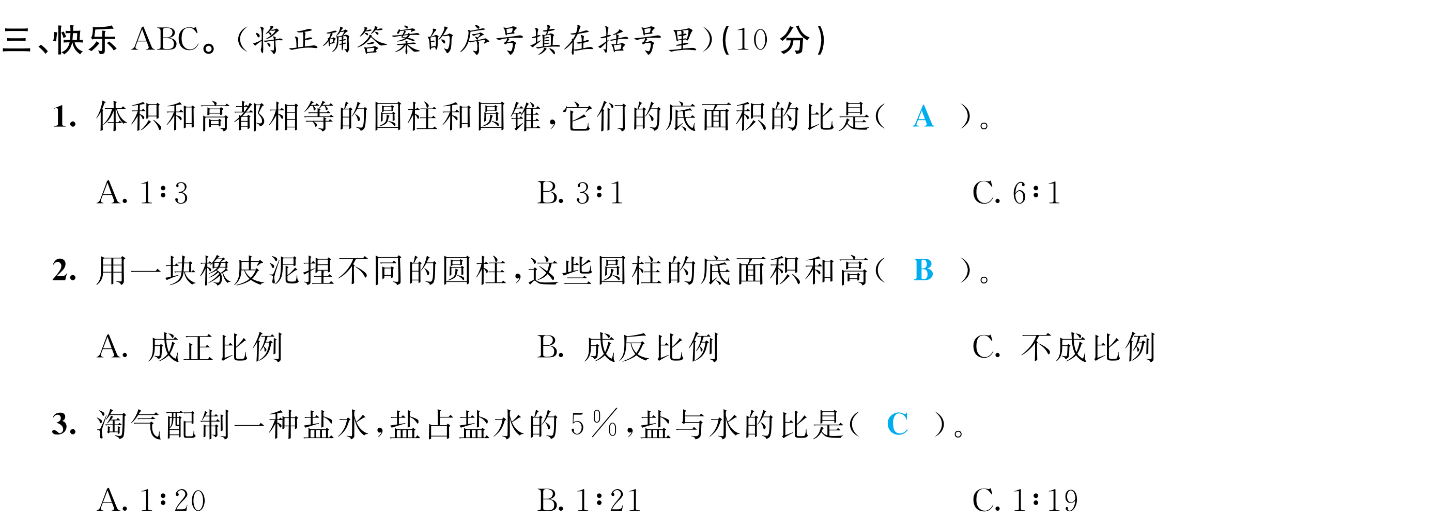

Slide 15
